Slide 1
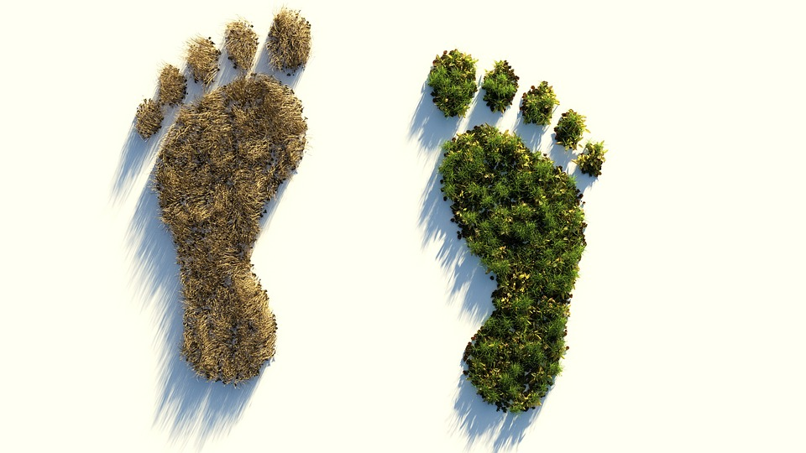
Økologisk fodaftryk og klimaforandringer
NV-NG

Slide 2
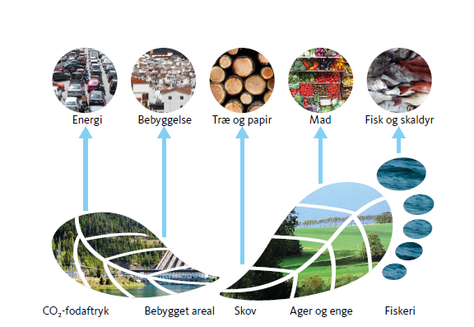
Økologisk fodaftryk
Forbruget af naturens fornybare ressourcer med naturens evne til at genskabe disse
Er der balance? Eller bruger vi mere end der skabes?
  Bæredygtighed
Beregner hvor stor et areal der kræves for at producere de ressourcer vi bruger (og til at tage det affald vi smider ud) = måles i globale hektarer (gha) = fordi det ikke kun er lokale ressourcer, men over hele jorden.

Slide 3
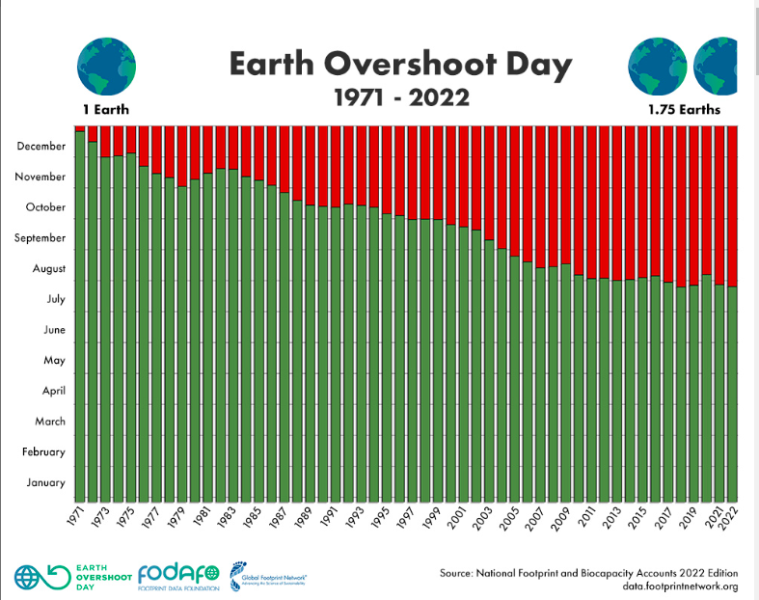
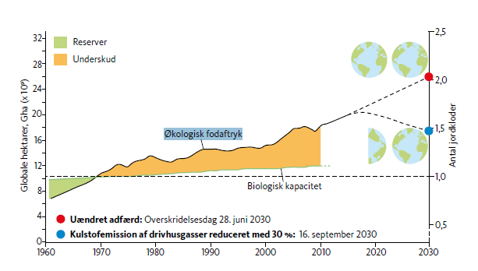
Økologisk fodaftryk
Dermed bliver det et mål for om vi lever bæredygtigt eller ej

Slide 4
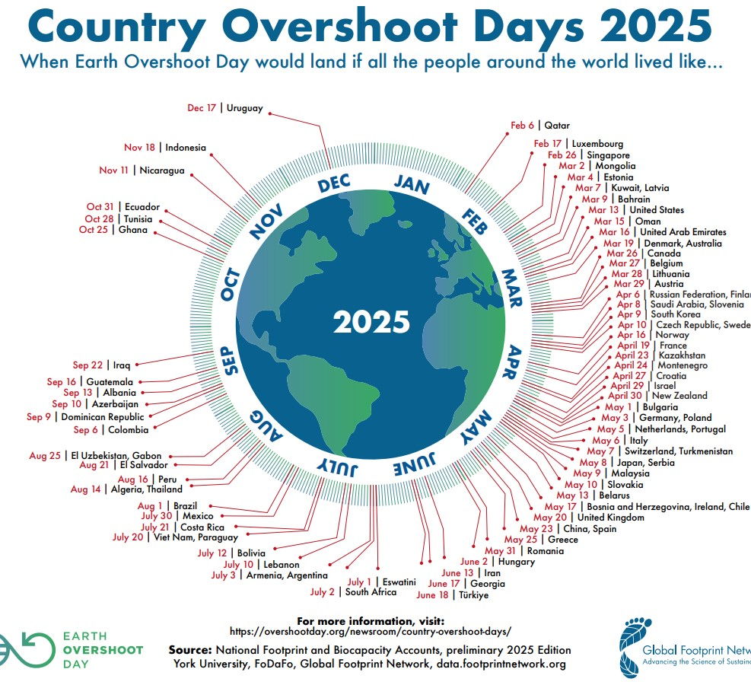
Earth overshoot day
Varierere fra år til år
Danmarks: 19/3-2025
Jordens: 24/7-2025

Slide 5
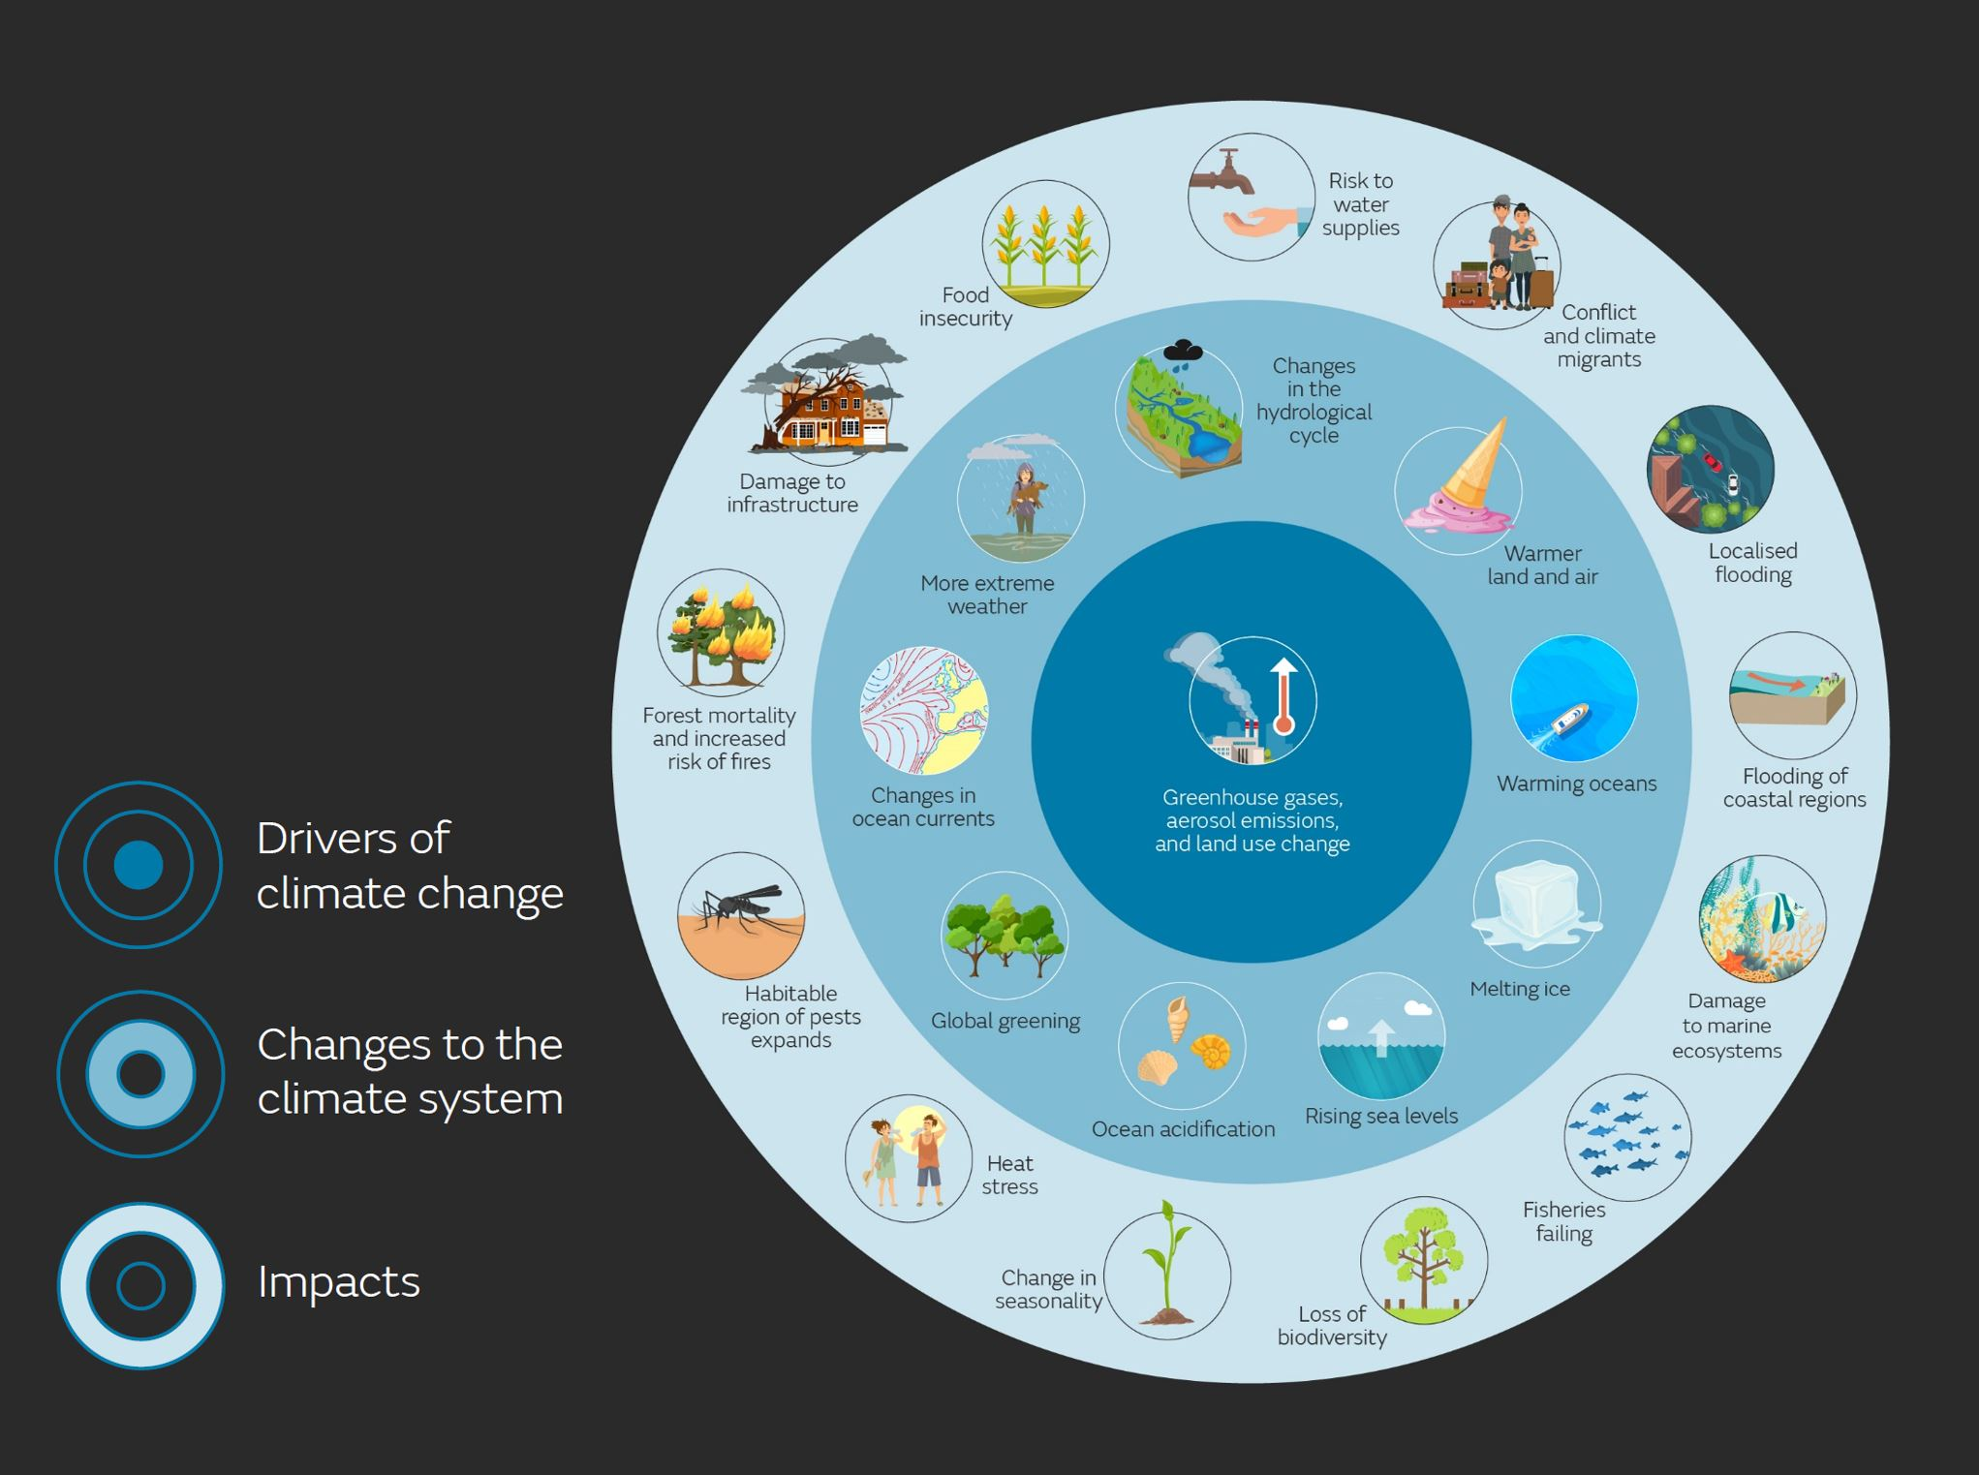
Klimaforandringer
Inderste cirkel: Hvad grunden er for klimaforandringer
Mellemcirkel: Ændringer i klimasystemerne
Yderste cirkel: konsekvenserne af det

